Slide 1



海南大学新生入馆教育
海南大学海甸校区图书馆
http://library.hainu.edu.cn

Slide 2


新生入馆须知
1、学生的借书证为一卡通，帐号为学号，密码为身份证后六位。
2、新生须经过学习，参加考核。考核通过，即开通借阅功能。
3、学生通过看指南及《遇见·图书馆》视频，学习入馆教育课件，可通过考核。
4、题库中有大量关于微信、移动图书馆的题目，请务必关注图书馆微信微博，下载安装移动图书馆。
5、9月3日至9月30日为考核时间。

Slide 3
新生入馆须知
5、考核方法：
（1）关注“海南大学图书馆”微信公众号，进入“微服务大厅”，绑定借书证（帐号为学号，密码为身份证后六位）。由于本馆自助借还机只支持数字密码，如果身份证号最后一位数为X，请务必在“个人资料”中修改密码为纯数字，并填写常用Email。然后进入图书馆微信平台“常用服务”，点击“新生入馆教育”，进入新生专栏进行入馆知识学习和测试。
（2）登陆海南大学图书馆主页，进入新生专栏，进行入馆知识学习和测试。
测试方法另行说明

Slide 4
1
图书馆的规章制度
2
图书馆概况及馆藏分布
目录
我的图书馆
3
图书检索与借阅
4
5
随书光盘检索与下载
6
图书馆微信/微博/移动图书馆
7
馆际互借

Slide 5

一、规章制度

Slide 6

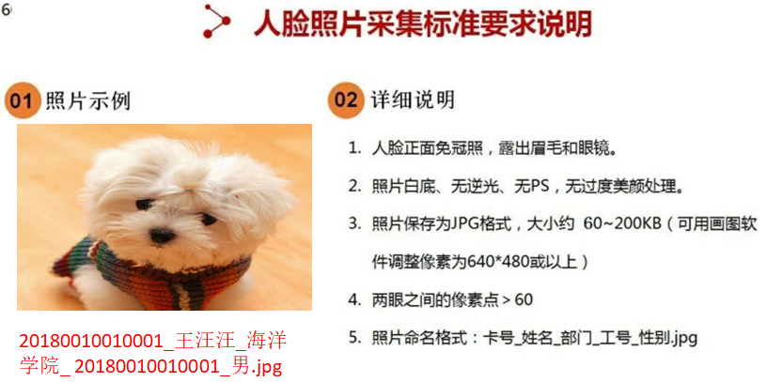
入馆
海甸总馆需要刷卡或刷脸入馆
需要刷脸入馆的同学，可以用手机按右侧标准自拍一张正面照片（背景没有其他人），按示例命名照片，并发送到：libjsb@hainu.edu.cn
注意：这是下划线

Slide 7

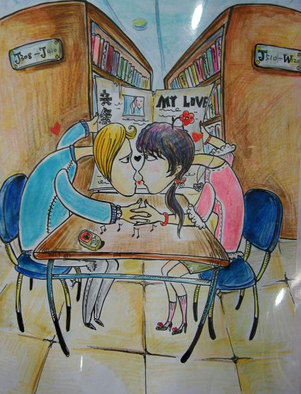
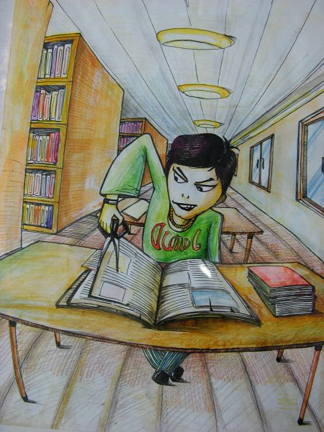

严禁以下行为
占座
亲昵
衣冠不整
撕剪涂划

Slide 8
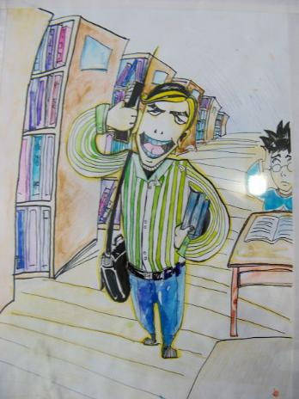
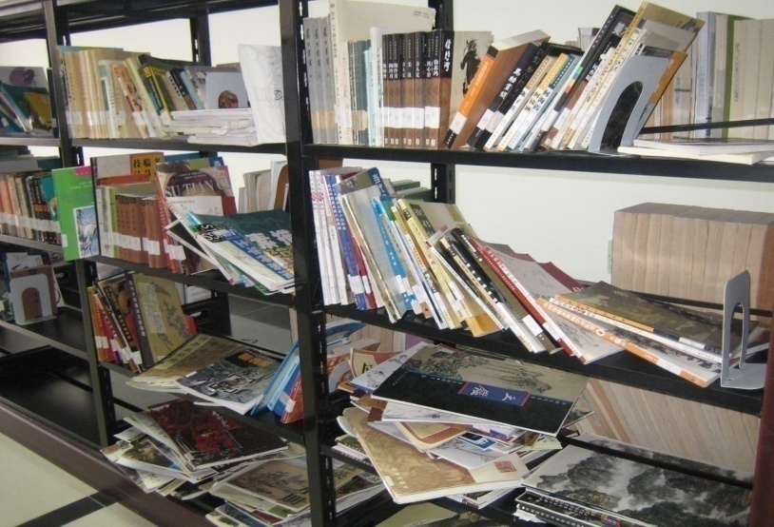

打电话、朗读、说话聊天
饮食（可喝开水）
乱架

Slide 9
未办理外借手续把文献带
出图书馆将会被认为偷书，受到严厉的校纪处分。
读者出门时报警铃响，保安人员有权检查读者携带的书刊是否已经办理借阅手续。读者均需接受检查，不得有不礼貌言行。

Slide 10

图书馆服务规定
借书数量：本科学生最高借书量为20 册。
借期：读者图书借期为30天，可续借两次，
每次期限为30天，在过期前登陆“我的图书
馆”或图书馆微信公众号自助办理续借。
寒（暑）假期内到期图书，将自动顺延归还日期
至开学后第一周内 。

Slide 11
图书馆服务规定
还书：请在规定期限内还书，超过规定期限还书
需缴纳逾期费每册每天0.2元，欠款超过十元
不能借书，需使用图书馆微信公众号或到服务台
刷一卡通交清罚款。丢失图书如不在逾期前处理，
逾期费照计。还书时，请确定所还图书已成功完
成再离开，或还书后立即登陆“我的图书馆”确
认已经还清。

Slide 12
图书馆服务规定
丢失：（1）单册图书丢失，可从应还书日起
一个月内自行购买相同版本图书（题名、作者、
出版社相同）；无法重购者，按图书出版年限
及价格处以3-10倍的罚款。
（2）整套书定价的多卷书单书丢失，按整套价格
计算赔偿金额。（3）期刊按全年价计算赔偿金额。

Slide 13
借书证管理规定（要点）
使用:读者不能使用他人的一卡通或借阅证借书，发现违者扣证14天；凡使用他人借阅证借书而又不能说明证件来源者，作偷书处理，并视情节轻重予以治安处罚。
1
遗失：读者遗失一卡通，应立即到一卡通中心挂失，
并需利用“我的图书馆”进行挂失，锁定图书借阅功能。
挂失前的一切借阅记录，由原证件权属人负责。
2

Slide 14
借书证管理规定（要点）
补办：遗失一卡通的读者，领到新的一卡通后，即可使
用。如果有问题，可到图书馆二楼流通阅览部办理开
通手续。
3
注销：本校师生（包括成教学生）离校时必须到图书馆还清所借书刊资料，并交清所欠罚款后方可注销借阅证，
并在网上办理自助离校手续。特殊情况的读者需凭离校通知单到图书馆读者服务部办公室方能离校手续。
4

Slide 15
借书证管理规定（要点）
延期：因各种原因而延期毕业的学生
（包括专升本），须持本系出具的证明
办理延期使用手续。
5
失效：借阅证自报失或
注销后即告失效
6
3

Slide 16
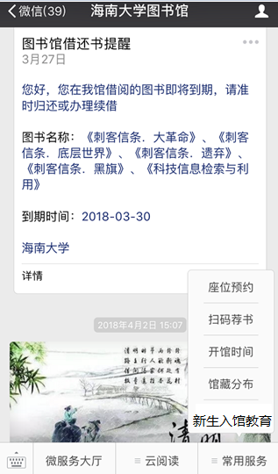
自带设备学习区座位预约
北馆四楼自带设备学习区有空调，而且每个座位均有插座。该学习区座位需要预约才能使用。
1、图书馆微信公众号-常用服务-座位预约。初次预约时需要绑定借书证，绑定时不需要输入密码。
2、座位预约后，应该在上午8:30（或预约后半小时）前到馆，在预约机上刷卡签到，否则违约。
3、暂时离开时要办理暂离，不再使用座位要签出，否则违约。
4、违约三次将被拉黑，三天内不能预约。

Slide 17
二、海甸总馆概况及馆藏分布

Slide 18
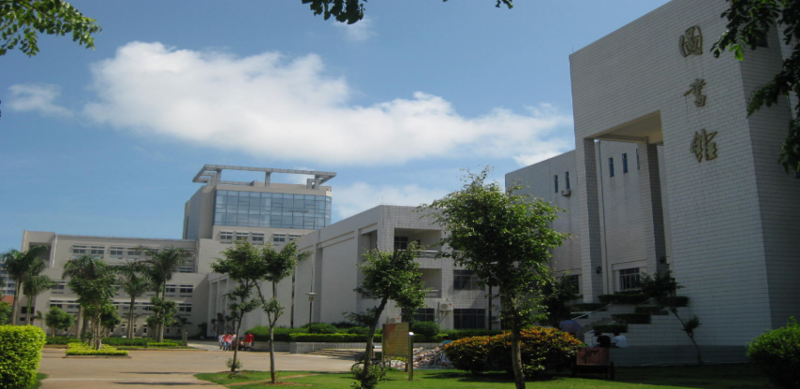
馆
北
南馆

Slide 19
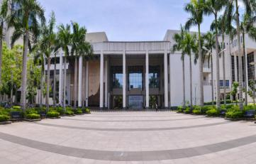
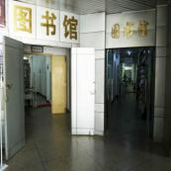
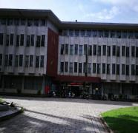
海南大学图书馆
图书馆概况
馆舍面积共计44400平方米，其中海甸馆32890平方米。图书馆共有藏书550多万册，其中纸质图书300多万册，电子图书约250多万册。
图书馆购有丰富的电子文献数据库，上万种中外文电子期刊可供读者检索和全文下载，有300万种中文图书可通过文献传递方式获取全文。
海甸总馆
城西分馆
儋州分馆
15个二级馆

Slide 20
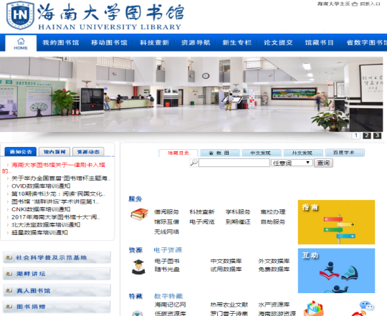
图书馆
主页域名：
http://library.hainu.edu.cn
http:// lib.hainu.edu.cn

Slide 21
密集一库
(可外借)
1F
哲社一库
总服务台
自助借还机
流通阅览部办公室
科技书库(可外借)
3F
2F
外文书库、多功能报告厅
工具书/保留本库（库内借还）
5F
文学书库(可外借)
电子阅览室与自带设备
学习区
4F
海甸校区馆藏资源
分布（北馆）
6F
图书馆行政办公区
海南省教育科研数字
图书馆

Slide 22
海甸校区馆藏资源的分布（南馆）
1F
2F
3F
4F
报刊阅览室
（有空调）
密集二库
（可外借）
海南地方文化展厅（可参观）
哲社二库
哲社三库
馈赠一库
海南地方文献库
海大学者文库
古籍库
南海文献室

Slide 23
图书馆的馆藏书目中会显示文献所在的书库和阅览室；总服务台在北馆二楼，负责读者咨询等事宜的处理；北楼四楼自带设备学习区需要预约才能使用（图书馆微信-常见服务-座位预约）；严禁携带食品、饮料进入，严禁自行拨插设备，严禁占用机位自习，违者封号；
四楼以上（含四楼）南馆和北馆不相通。

Slide 24
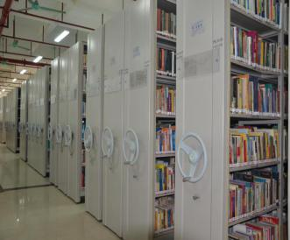
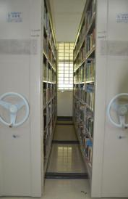
密集书库（凭典藏号）
及保留本书库必须在
书库借还
不能通过自助借还机
借还
密集一库在北馆一楼 从二楼电梯下
密集二库在南馆一楼
从一楼进

Slide 25
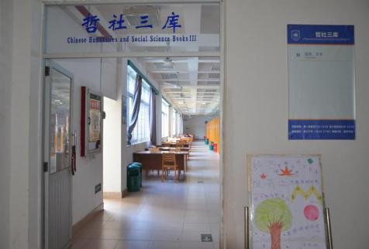

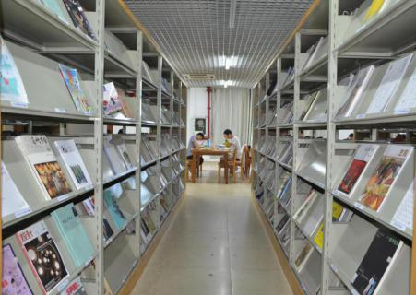
南馆一楼现刊
南馆三楼书库

Slide 26
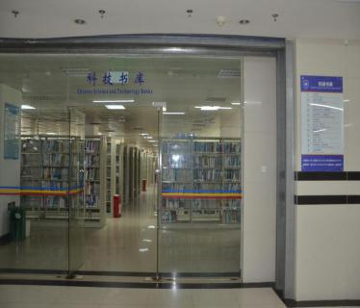
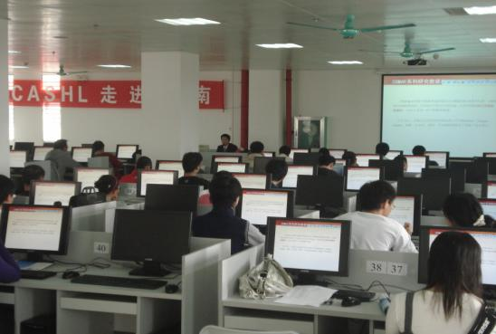
北馆四楼电子阅览室
北馆三楼书库

Slide 27
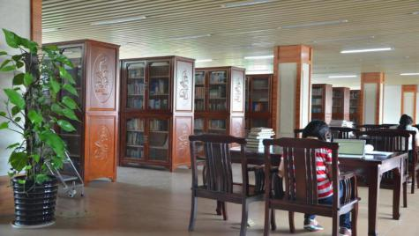
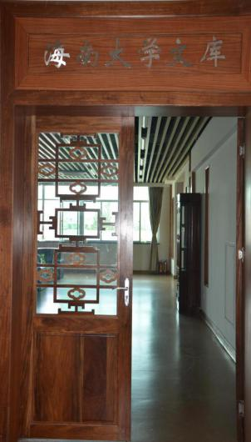
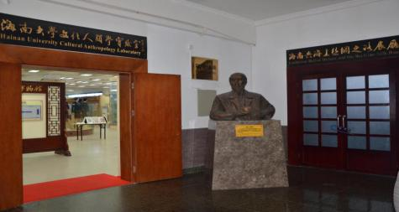
南 馆

Slide 28
三、我的图书馆

Slide 29

海大读者的借书证为一卡通
帐号为学号，初始密码为身份证后六位
服务内容：个人资料、借阅查询、
网上续借、权限检查、图书荐购、
RSS订阅、网上挂失、新书通报、
财经历史等功能。
使用：登陆海南大学图书馆主页
点击“我的图书馆”，输入证号
和密码，直接登录进入我的图书馆。
图书馆微信、
移动图书馆均有“我的图书馆”的内容。

Slide 30
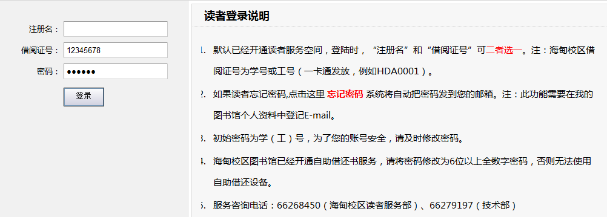
初始密码是身份证号后六位

Slide 31
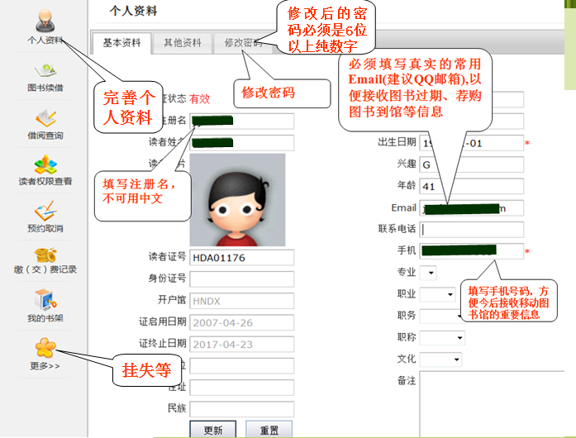

Slide 32
只有在图书没有过期的情况下才能办理续借；每册图书只能续借两次，每次30天。
续借
读者证挂失隐藏在“更多”按键上，
可自助办理。
建议读者直接到一卡通中心挂失，找回卡或换卡后可直接使用，
无须重新开通。为保险起见，也可以在图书馆微信或“我的图书馆”
挂失，但需要重新开通
图书馆微信、超星移动图书馆
均可实现图书查询、借阅查询及续借功能
自助
挂失

Slide 33

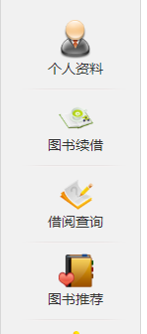
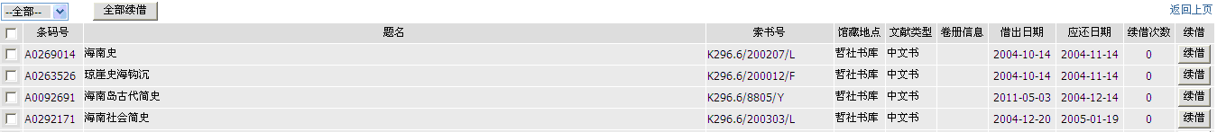
续借
点击“图书续借”，可办理续借业务。只有在图书没有过期、并且借期过半的情况下才能办理续借；每册图书只能续借两次，每次30天。
办理续借

Slide 34
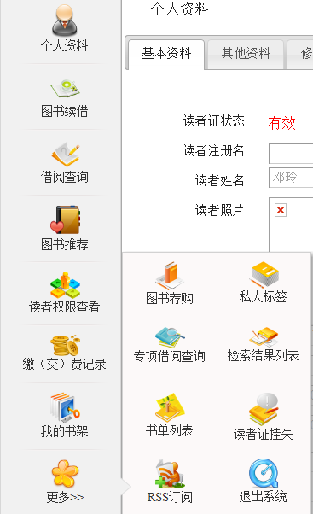
自助挂失
把鼠标放在“更多”按键上，可显示被隐藏的其他按键。点击“读者证挂失”，可自助办理读者证挂失
1、一卡通丢失可直接到一卡通中心挂失，找到卡或换卡后可继续使用。
2、为防止他人利用，亦可以先在图书馆挂失，找到卡或换卡后，可凭证到二楼“读者服务部”办理开通使用。
4、图书馆微信公众号可实现图书查询、借阅查询、欠款查询、续借、交纳逾期费、图书荐购功能、座位预约等功能。

Slide 35
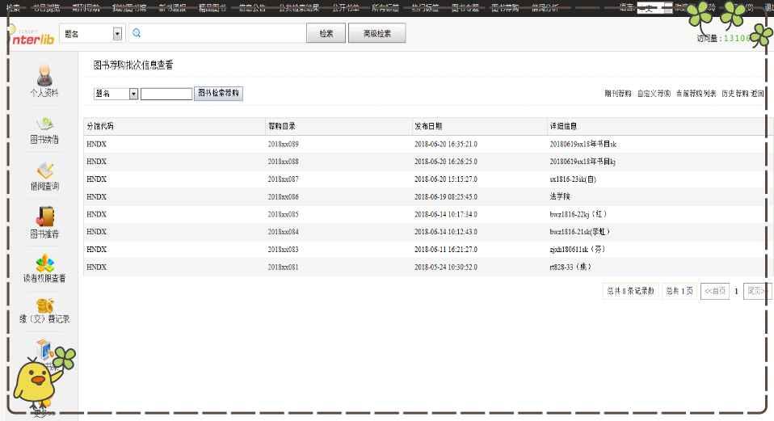
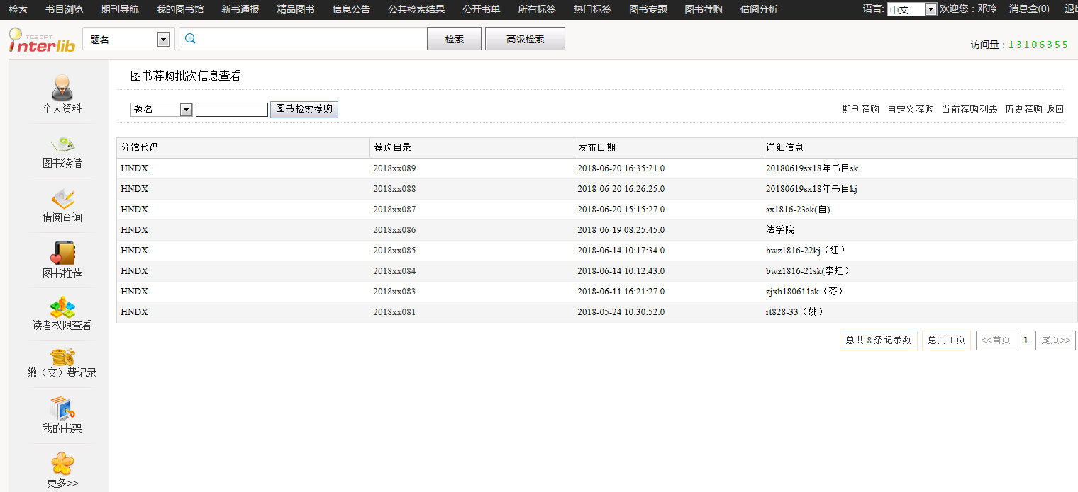

Slide 36
四、图书的外借与检索

Slide 37
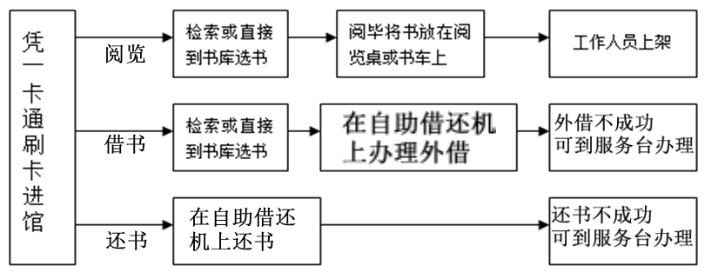
借书还书时一定要确认借（还）的是自己手上的书，并借还成功。

Slide 38
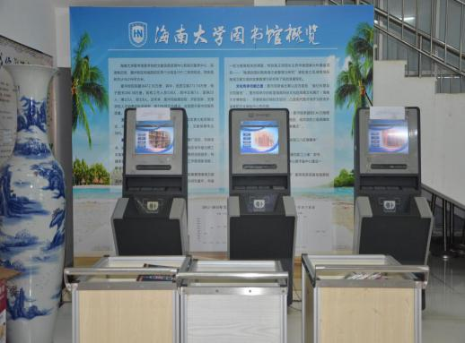
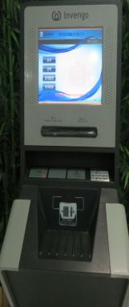
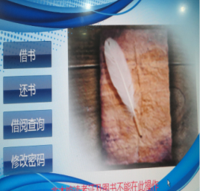
自助借还
必须先点击“借
书”再放卡和图书。
还书无需借书卡

Slide 39
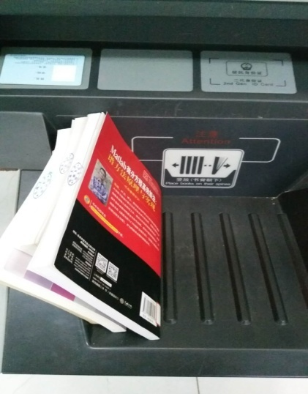
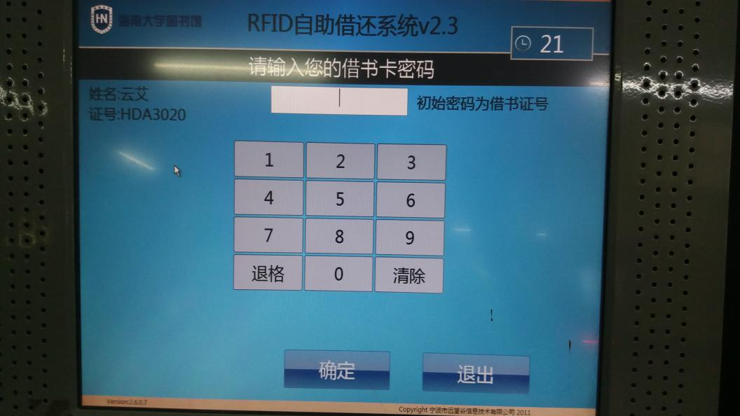
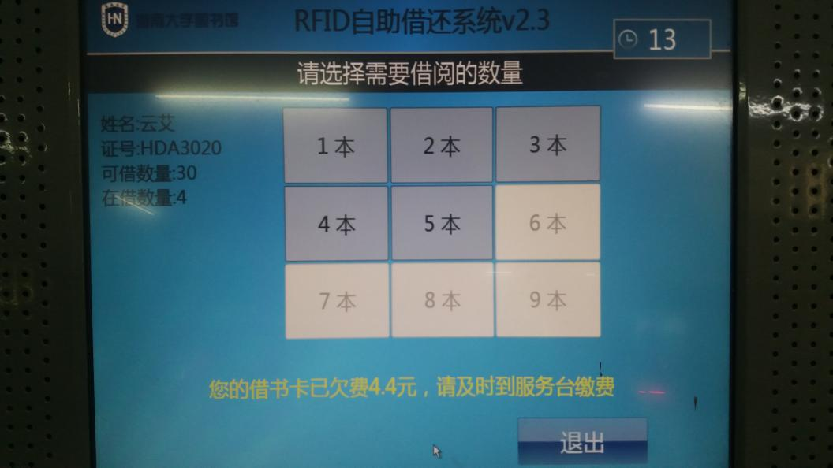
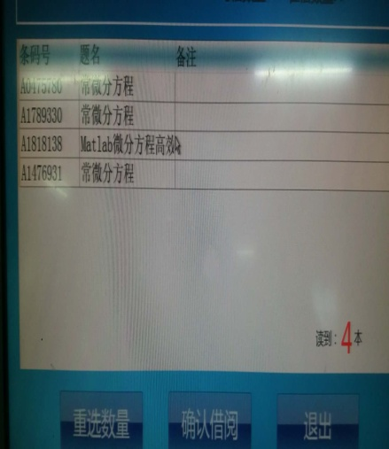
借书
先点借书；
放图书（书脊朝下）；
放一卡通在读卡器上
输入密码
新生初始密码为身份证后六位
选择册数
（指放在书台
的数量）
核 对
确 认
退 出

Slide 40

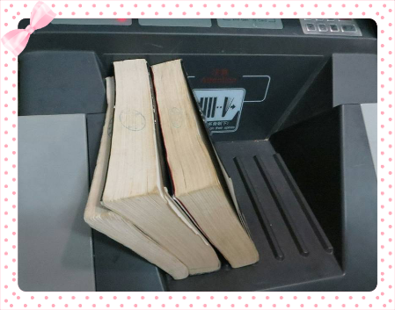
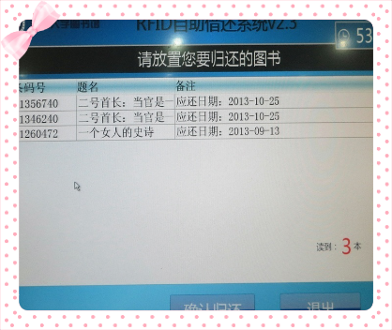
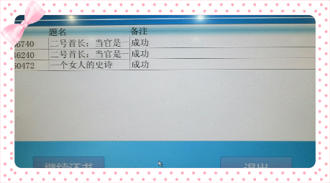
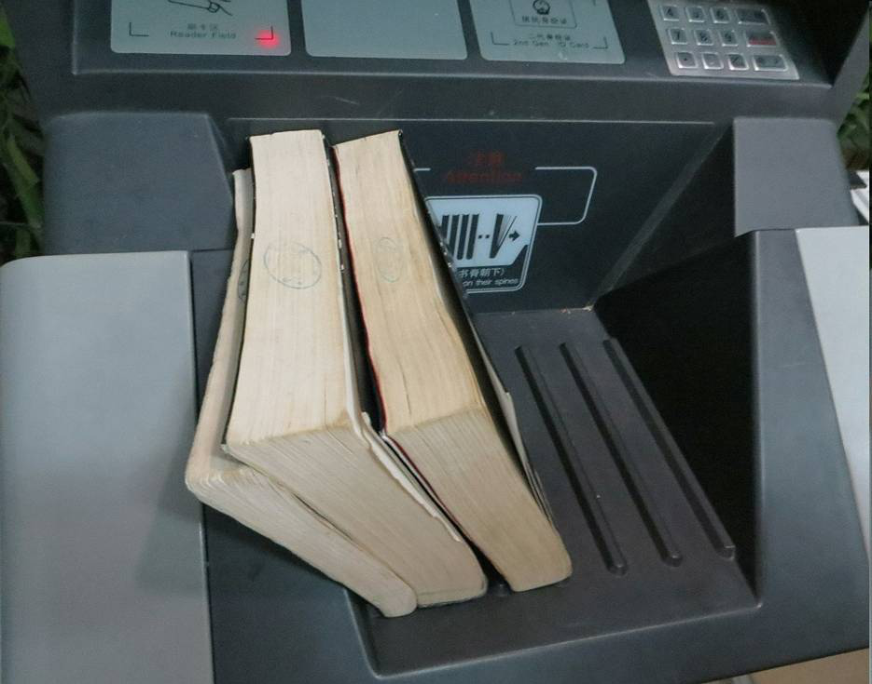
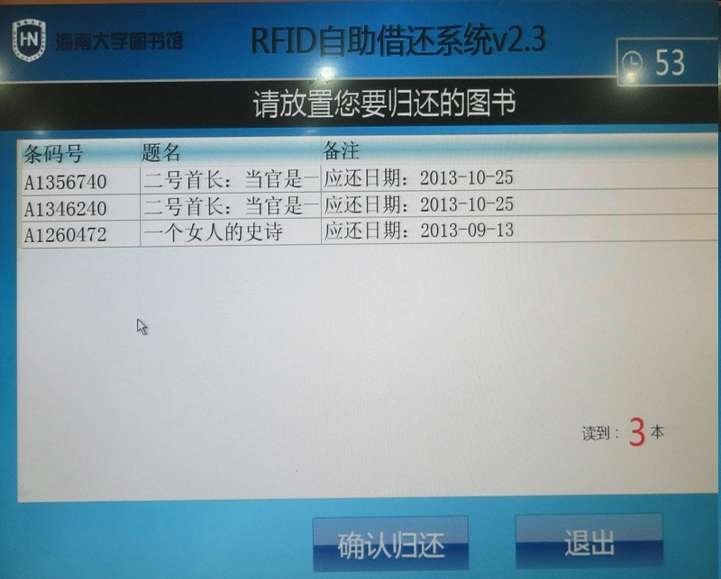
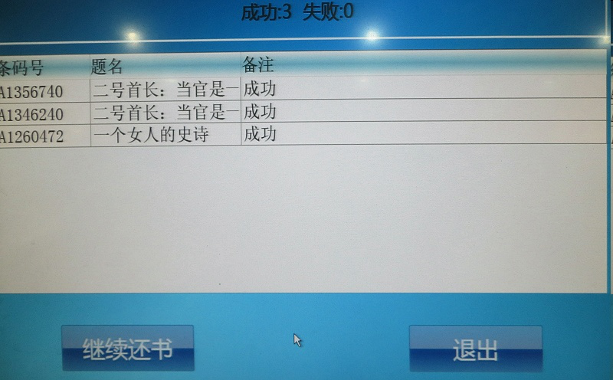
还书 (不需要一卡通)
先点还书，把要还的图书（书脊朝下）放在书台上
核对
确认归还
核 对
退 出

Slide 41
馆藏目录检索
图书馆主页、图书馆微信、移动图书馆、省数图均可检索馆藏目录。
进入http://library.hainu.edu.cn/ 海南大学图书馆主页。进入“书目查询“系统。
通过省数图可查询我省各高校图书馆的书目信息进行馆际互借。
记下图书的馆藏地点和索书号，到相应书库按号索书。
  或记住相关图书的分类号，直接到书库找同类图书。

Slide 42
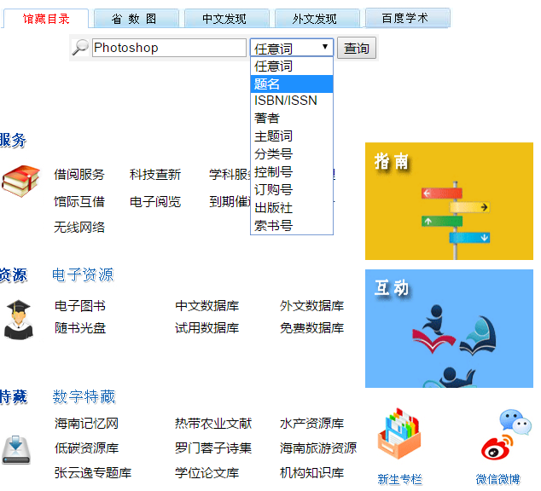
图书馆主页域名： http://library.hainu.edu.cn
录入检索词
选择检索途径

Slide 43
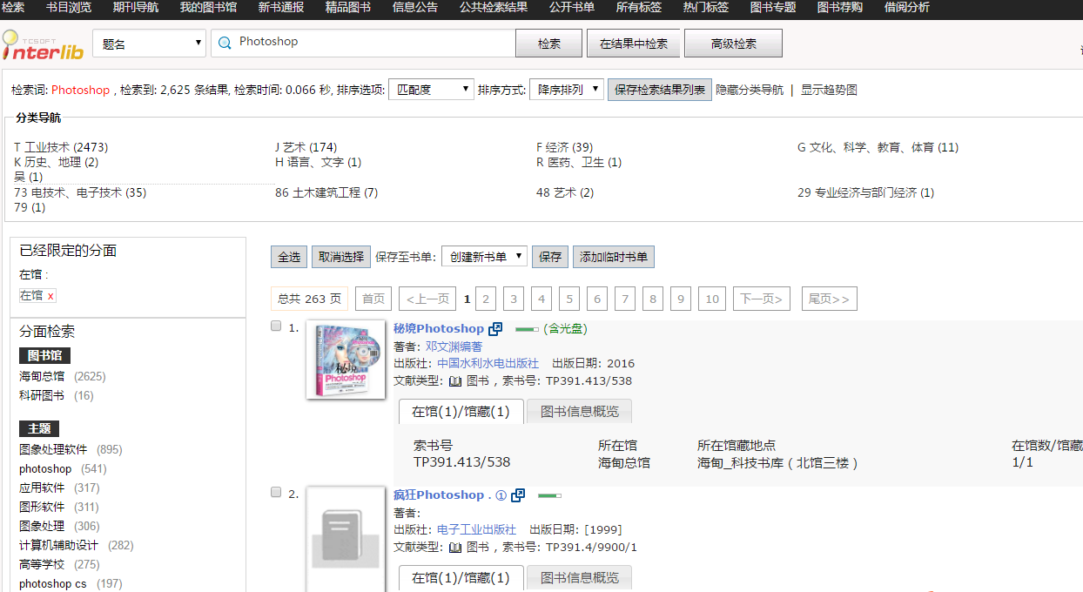

Slide 44
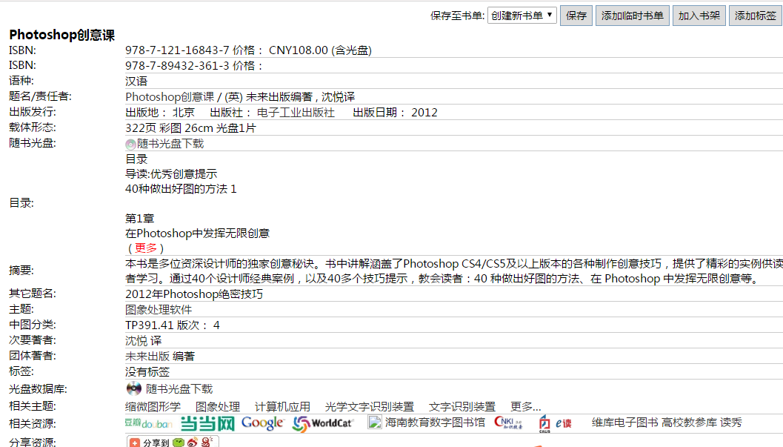
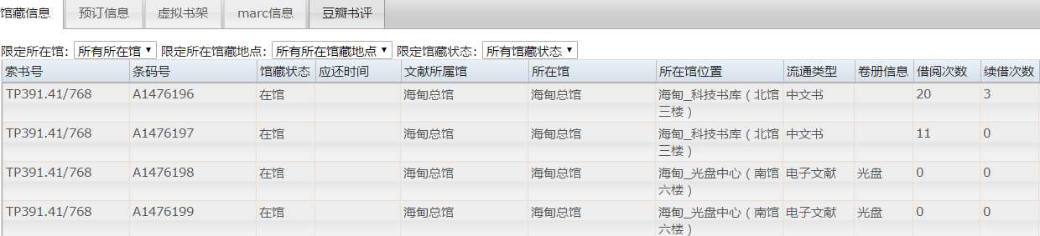

Slide 45
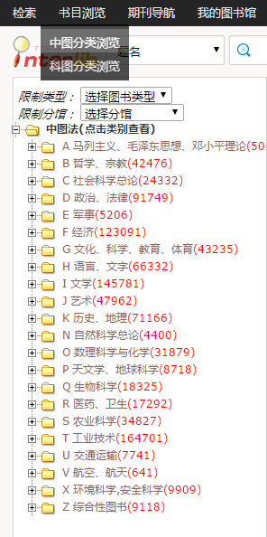
点击书目浏览，可浏览各大类下的图书
图书馆图书按《中国图书馆分类法》分类，把图书分为二十二个大类，
大类下再层层划分。书架上的图书也是按《中图法》的类号排架
A马列主义、毛泽东思想、
邓小平理论
B哲学、宗教
C社会科学总论
D政治、法律
E军事
F经济
G文化、科学、教育、体育
H语言、文字
I文学
J艺术
K历史、地理
N自然科学总论
O数理科学和化学
P天文学、地球科学
Q生物科学
R医药、卫生
S农业科学
T工业技术
U交通运输
V航空、航天
X环境科学、安全科学
Z综合性图书

Slide 46


所有文献资源均根据文献内容按《中国图书馆分类法》(《中图法》)分类排架，本馆在2011年前的排架号为“分类号+出版年月号+著者号”（图3），2011年后采用“分类号+种次号”排列。先按分类号排列(在书架上有架标标明分类号位置)，分类号相同，则按出版年月号或种次号顺序排列，种次号排在出版年月号的后面。 I247.5---分类号 I247.5---分类号 9905---出版年月号 6---种次号 H=2：3---著者号、版次号、卷次号

Slide 47
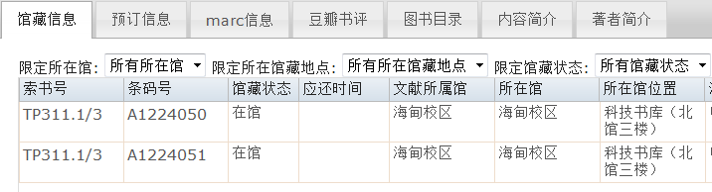
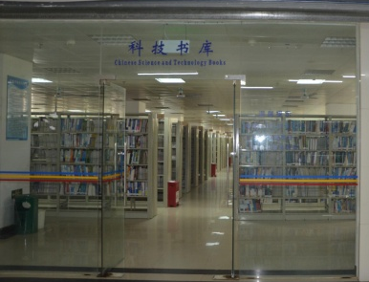
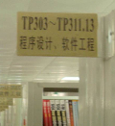

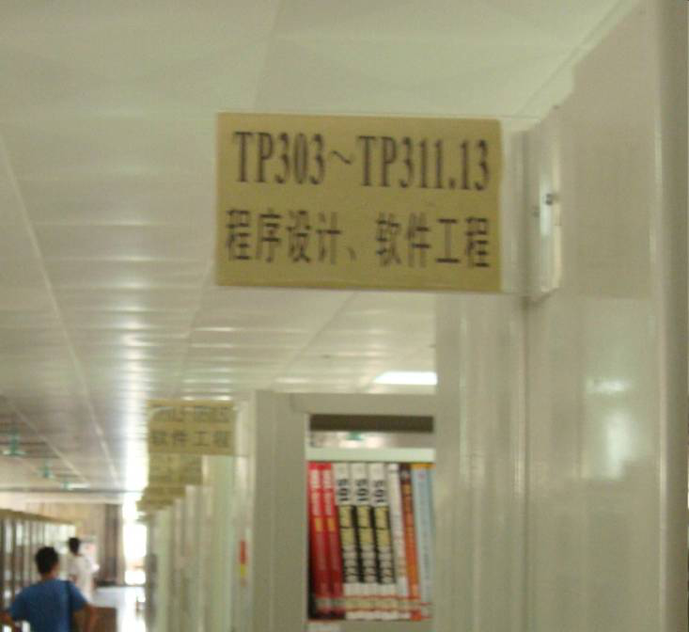
检索文献，记下馆藏地址和索书号
步骤一
找到书库
步骤二
找到架标
步骤三
书架上按号找书
步骤四

Slide 48
五、随书光盘检索下载

Slide 49


IP范围限定在校园网内
随书光盘是附带在图书中
的光盘，读者在校园网中
可以下载和使用。随书光
盘是和图书配合使用的，
不管是外借还是下载，都
要先借相应的图书。

Slide 50





方法一：随书光盘中心

Slide 51



方法二 书目信息检索

Slide 52




数字资源
图书馆拥有五十多个中外文数据
库，包括数200多万种电子图书
数以亿计的学术论文，以及各种考试资源
法律资源、音乐资源等。读者通过校园网
上网，可免费检索、下载各种资源。

Slide 53
六、图书馆微信/微博/移动图书馆

Slide 54


获取图书馆最新信息，借书到期自动提醒
微服务大厅：书目检索、借阅查询、续借、挂失、查询缴纳逾期费、转借、图书荐购、新书通报、取回密码
常用服务：开馆时间、馆藏分布、图书馆指南、座位预约、扫码荐书
云阅读：集成多种移动资源
随时咨询、建议、投诉
关 注
海南大学
图书馆
1.图书馆
微 信

Slide 55



关注海南大学图书馆

Slide 56


先绑定借书证，再
进入“个人资料”
修改密码并填写邮箱
还书提醒

Slide 57


菜单下拉，
新书通报
菜单第2页

Slide 58


图书检索

Slide 59


绑定后请进入“个人资料”填写EMAIL，以但接收图书到期提醒，忘记密码时通过主页“我的图书馆” 取回密码。
通过入馆测试，则证状态为“有效”
修改密码

Slide 60


图书续借比较简单，在绑定借书证的情况下，点“续借”进入。“微服务大厅”还提供图书荐购、图书转借、逾期费查询和交纳、图书荐购、密码取回等功能。
转借：读者无须到图书馆还书，直接把书借给另一位读者，系统中的借阅记录也会同时自动修改。
方法：进入“微服务大厅”，再点“图书转借”，进入读者之家

Slide 61


别人发布的转借信息
借出者点当面借出，选择拟借出图书，形成二维码
借入者扫描该二维码，借入该图书
你也可以发布转借信息
进入当面借出借入

Slide 62


云阅读
建议到应用市场下载“移动图书馆” 或“学习通” APP进行阅读。

Slide 63


注册
分类

Slide 64


点此注册登录

Slide 65

F咨询/建议：图书馆微信设有关键字自动
回复，如自动回复不能满足你的要求，可
再重复提问一次。

Slide 66


信 息
发 布
解 答
咨 询
微书评
竞赛
2、图书馆
微 博
接 受
投 诉
图 书
推 荐

Slide 67

学术资源：数千万篇学术论文、280多万种正式出版图书、数百种报纸，其中140多万图书可下载离线阅读。
3、移动图书馆
公开课/视频：聆听名师课程，感受教育之美。馆藏查询、借阅信息、图书续借。帐号登录，不需要在校园网使用。
订阅：财经新闻、科技信息、军事动态 人文热点、体育资讯、娱乐八卦。期刊论文可以发送到邮箱，从邮箱下载到电脑后使用。

Slide 68



登录
（1）扫码下载
检索
馆藏
（2）用360手机助手、百度手机助手、华为应用市场等检索下载安装“移动图书馆”，记住那个图标！

Slide 69


点左上角个人中心，再点“未登录”，输入个人证号及密码绑定。
A、登录
在个人中心中点击借阅信息，即可查看图书的借阅情况。并可续借

Slide 70



B、馆藏查询

Slide 71

C、学术资源
收录内容
图书：280多万种，其中150万种可下载，其他可通过文献传递获取。
期刊论文：数千万篇，可传递到邮箱
报纸：数百种报纸
视频：数万集
学位论文：数百万篇

Slide 72



图书检索与下载
检索
下载到书架后可离线阅读
在线阅读
选择

Slide 73




Slide 74


Slide 75


查询全国馆期藏
文献传递

Slide 76


建议使用“学习通”APP阅读移动资源。功能更全面，并可以互动、分享。

Slide 77
七、馆际互借

Slide 78
省内其他高校
图书馆
馆 际
互 借
其他分馆
纸质图书
本馆借还
全免费

Slide 79


Slide 80


填写表单
等待通知
每次可借阅
文献3册
借期1个月
不续借
到期归还至本馆
馆际互借员处

Slide 81


湖 畔
讲 坛
读 书沙 龙
图书馆
其他业务
参加数据库讲座、
湖畔讲坛、阅读推
广活动各项比赛并
获得名次可以申请
学校素质拓展分。
真 人
图书馆
数据库
讲 座

Slide 82

图书馆其他业务
学术讲座
“湖畔讲坛”广邀校内外知名专家学者、作家、艺术家、社会知名人士，面向广大教职工和学生举办学术讲座，丰富和活跃校园文化和学术氛围，为海南大学打造一个广阔、深厚、充实的多维文化空间，成为学生接受通识教育、提升综合素质的“大课堂”与学习平台。
参加数据库讲座、湖畔讲坛可以申请学校素质拓展分，请提前到场并签名。参与图书馆的阅读推广活动各项比赛并获得名次也可以申请学校素质拓展分。

Slide 83

读书沙龙

Slide 84



Slide 85
义务馆员和勤工俭学
海南大学义务馆员社团办公室和图书馆勤工俭学
办公室在南馆三楼。
义务馆员与正式馆员一样履行服务工作职责，
行使本馆的管理权限，对本馆的日常工作提出建
议和意见。义务馆员不领取薪酬，不享受其他福
利待遇。但可以增加借阅权限（ 根据累计工作量
确定）。义务馆员长期招新。

Slide 86
义务馆员和勤工俭学
勤工俭学和义务馆员一样承担图书馆服务工作，
但有一定的报酬。勤工俭学学生的招新在海南大
学学生工作处统一报名。
欢迎加入图书馆团队！

Slide 87

希望以后经常能在这里
看到你专注研习的身影
…
希望各位同学经常走进
图书馆，获取新知识！

